Slide 1
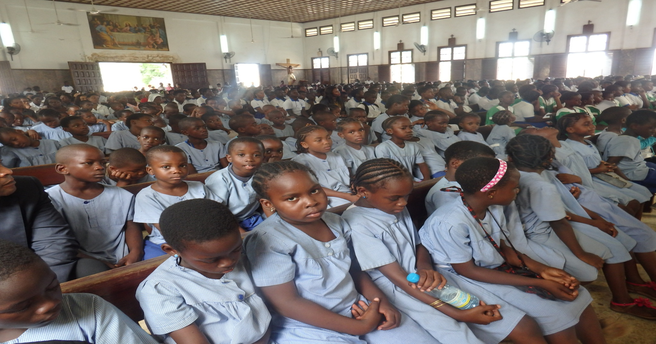
APERTURA DEL BICENTENARIO DEL NACIMIENTO DE ALFONSA CAVIN

Slide 2
AMANECIMOS ALEGRES PARA CELEBRAR ESTE DÍA TAN ESPECIAL

Slide 3
SE LUCIERON LOS COLEGIOS DE SAMPAKA Y DE SANTA TERESITA

Slide 4
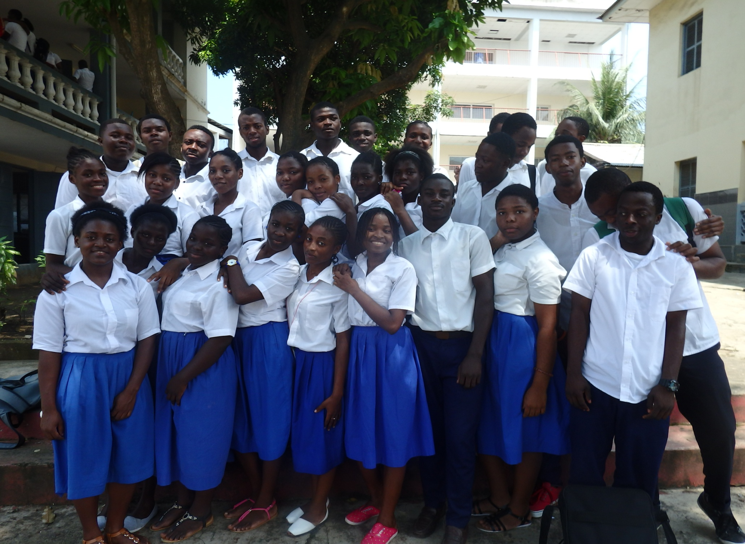

Slide 6
NOS ACOMPAÑARON LOS PADRES CLARETIANOS, SALESIANOS Y LOS DOMINICOS

Slide 7
FUE UNA EUCARISTÍA ESPECIAL Y LLENA DE EMOCIÓN

Slide 8
EL OFERTORIO FUE BONITO, SIGNIFICATIVO Y TRADICIONAL

Slide 9
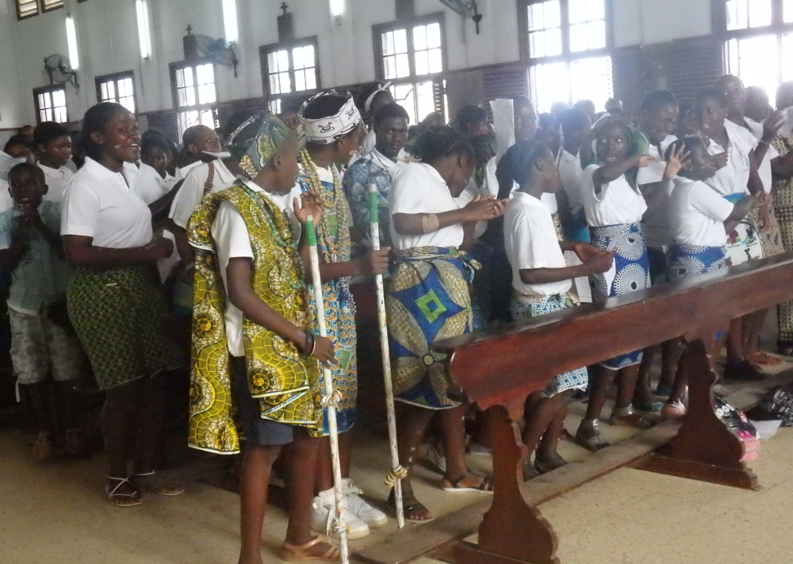

Slide 10
MOMENTO DE ACCIÓN DE GRACIAS DE LOS EXALUMNAS

Slide 11
EL SACERDOTE NOS INVITÓ A IMITAR AL M. ALFONSA C. E ISABEL DE H.

Slide 12
EL PATIO DEL COLEGIO SE VISTE DE FIESTA Y ESTAMOS ALEGRES

Slide 13
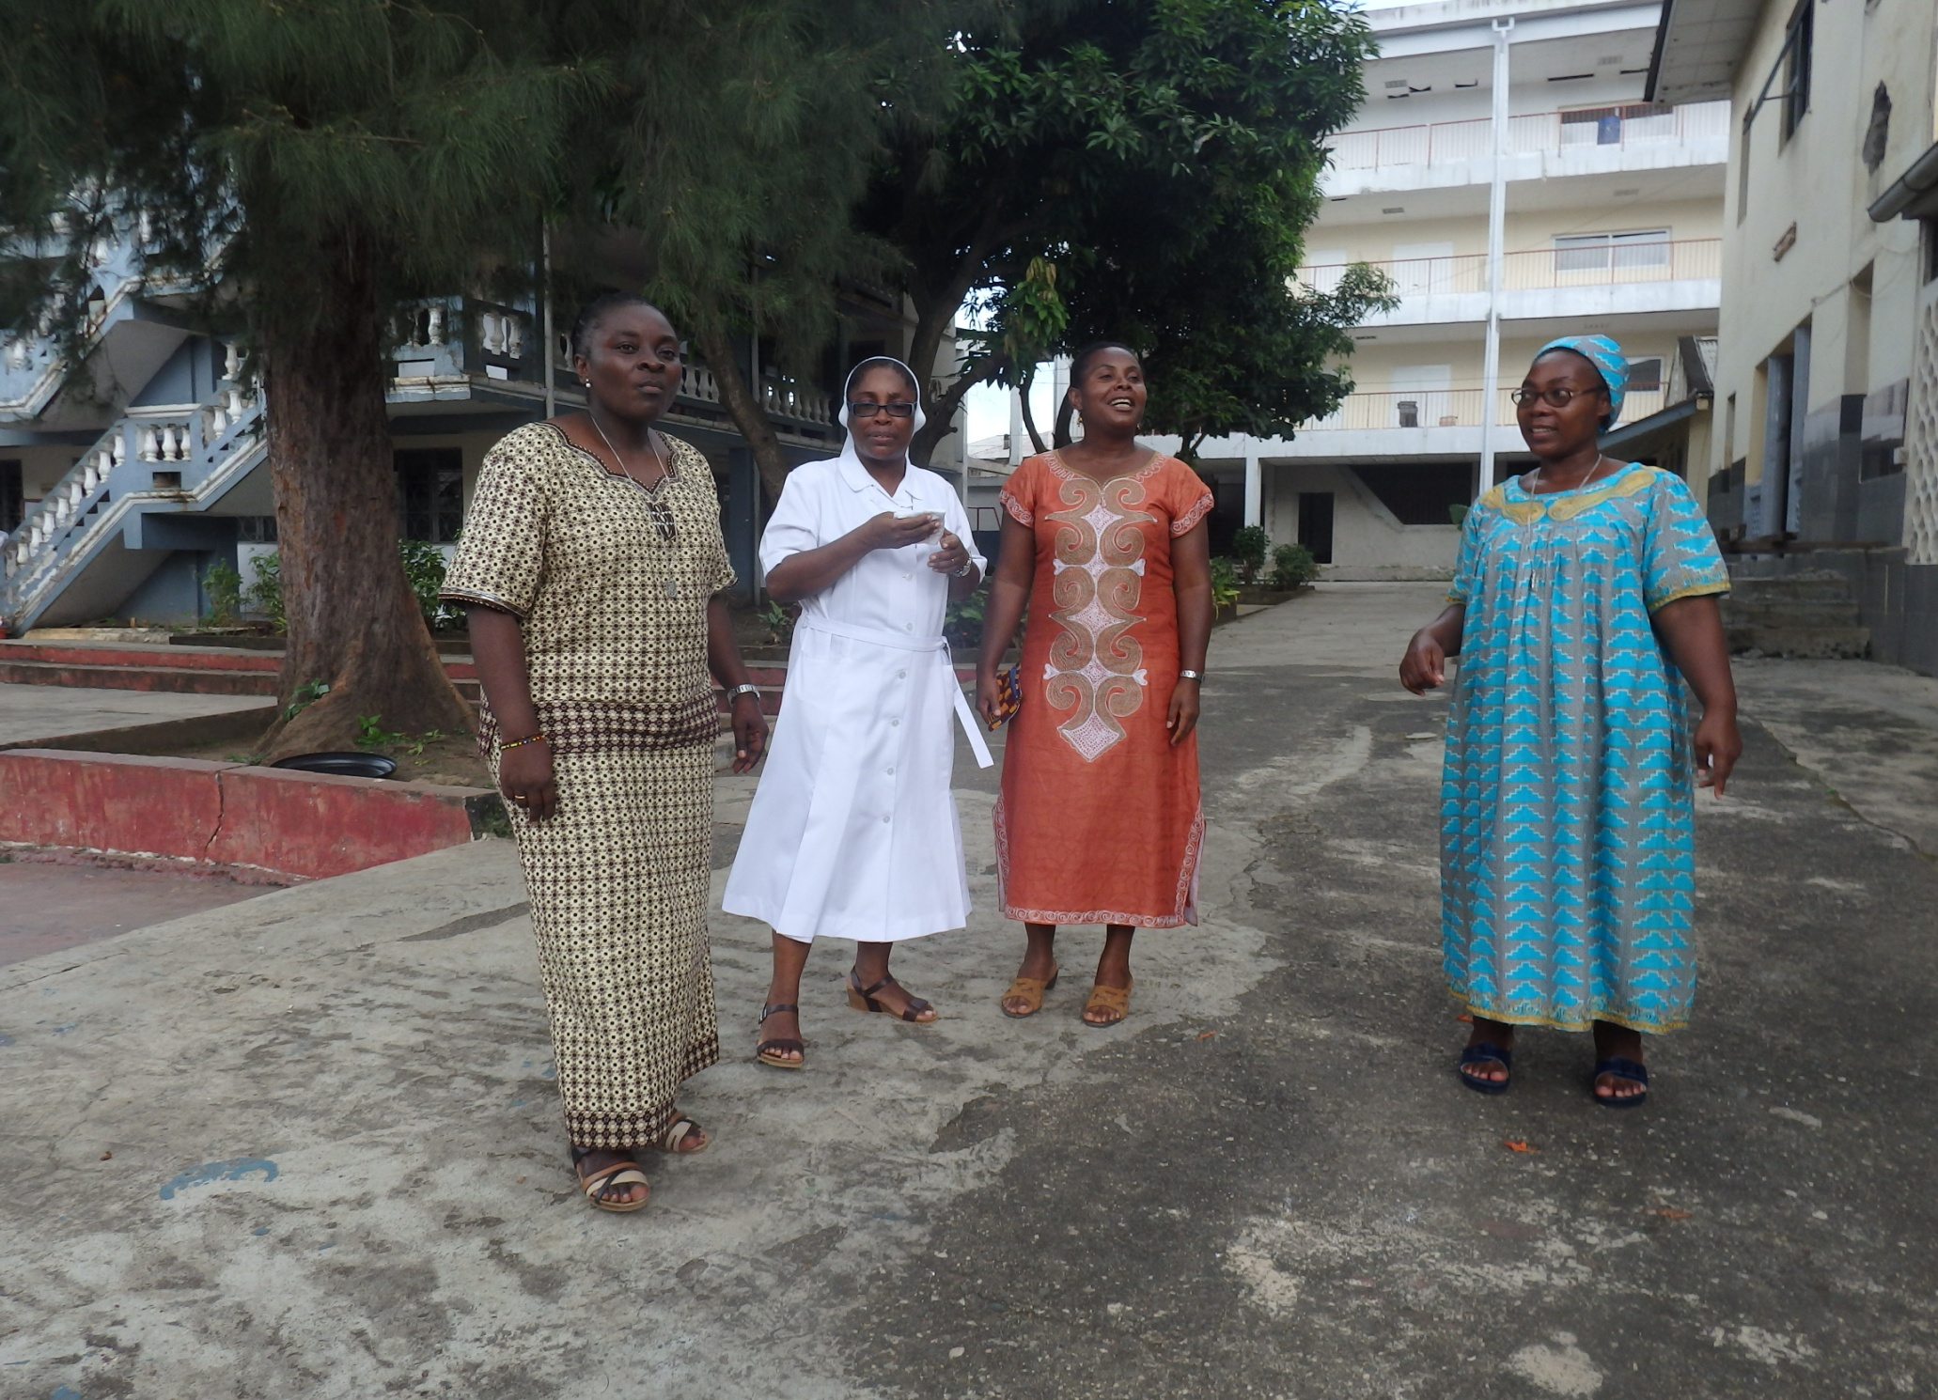

Slide 16
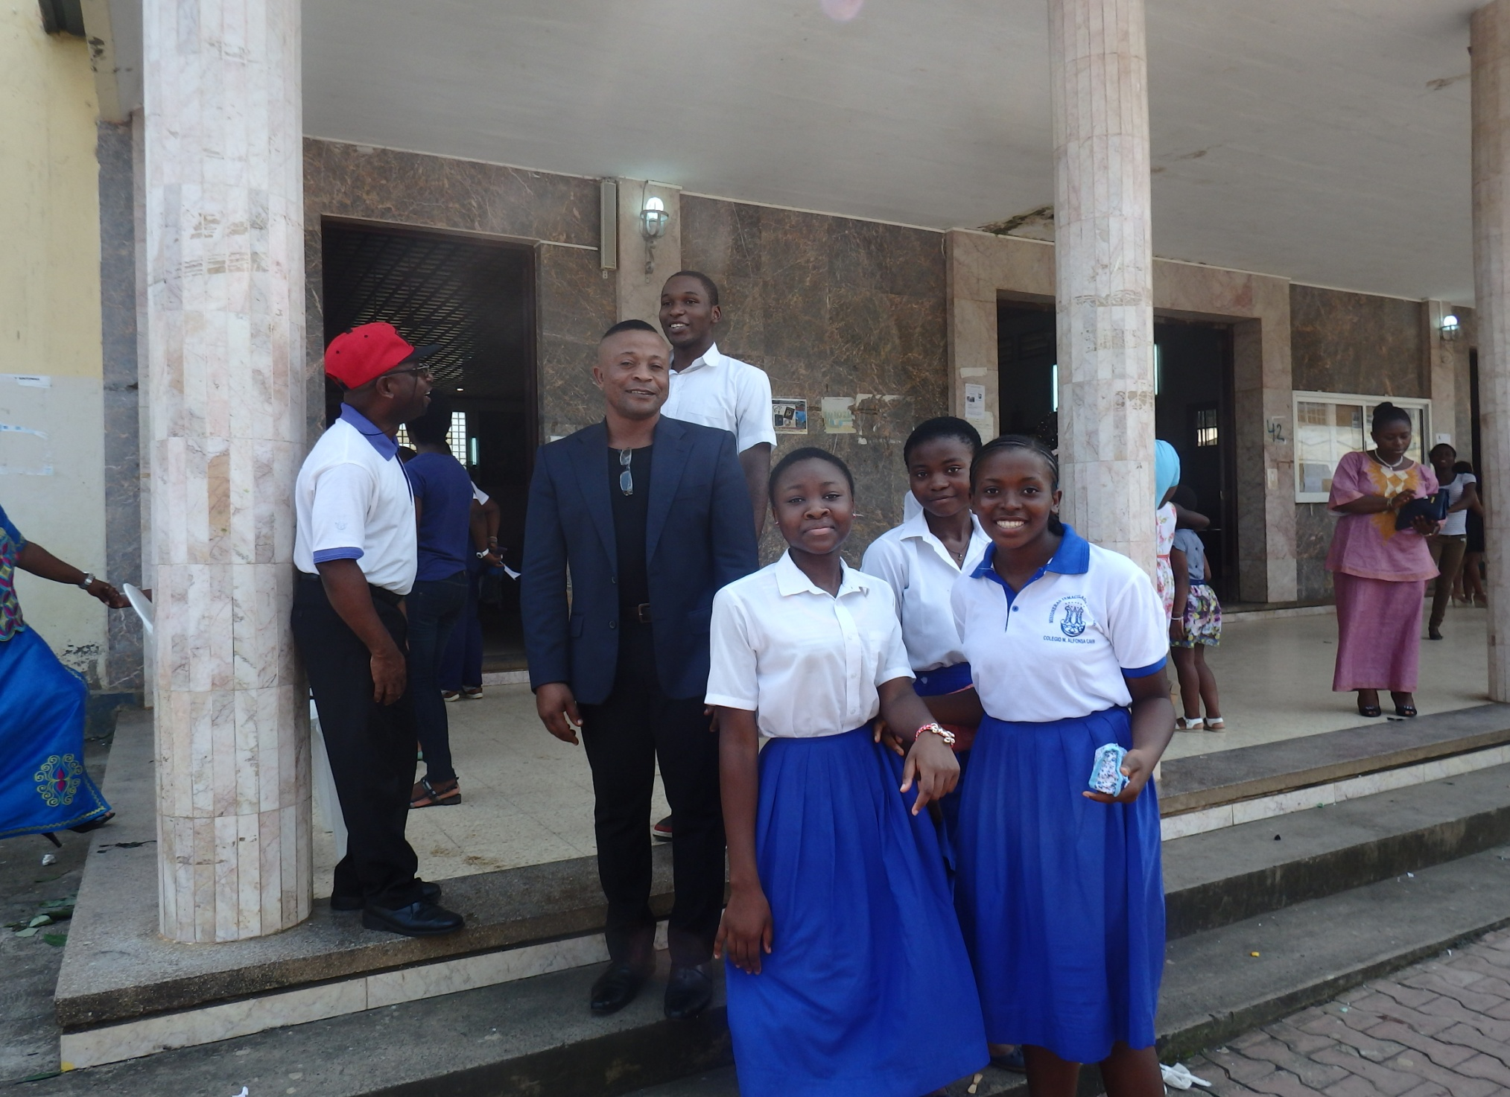

Slide 17
DIOS ESTÁ PRESENTE Y SENTIMOS SU BENDICIÓN EN LA MISIÓN

Slide 18
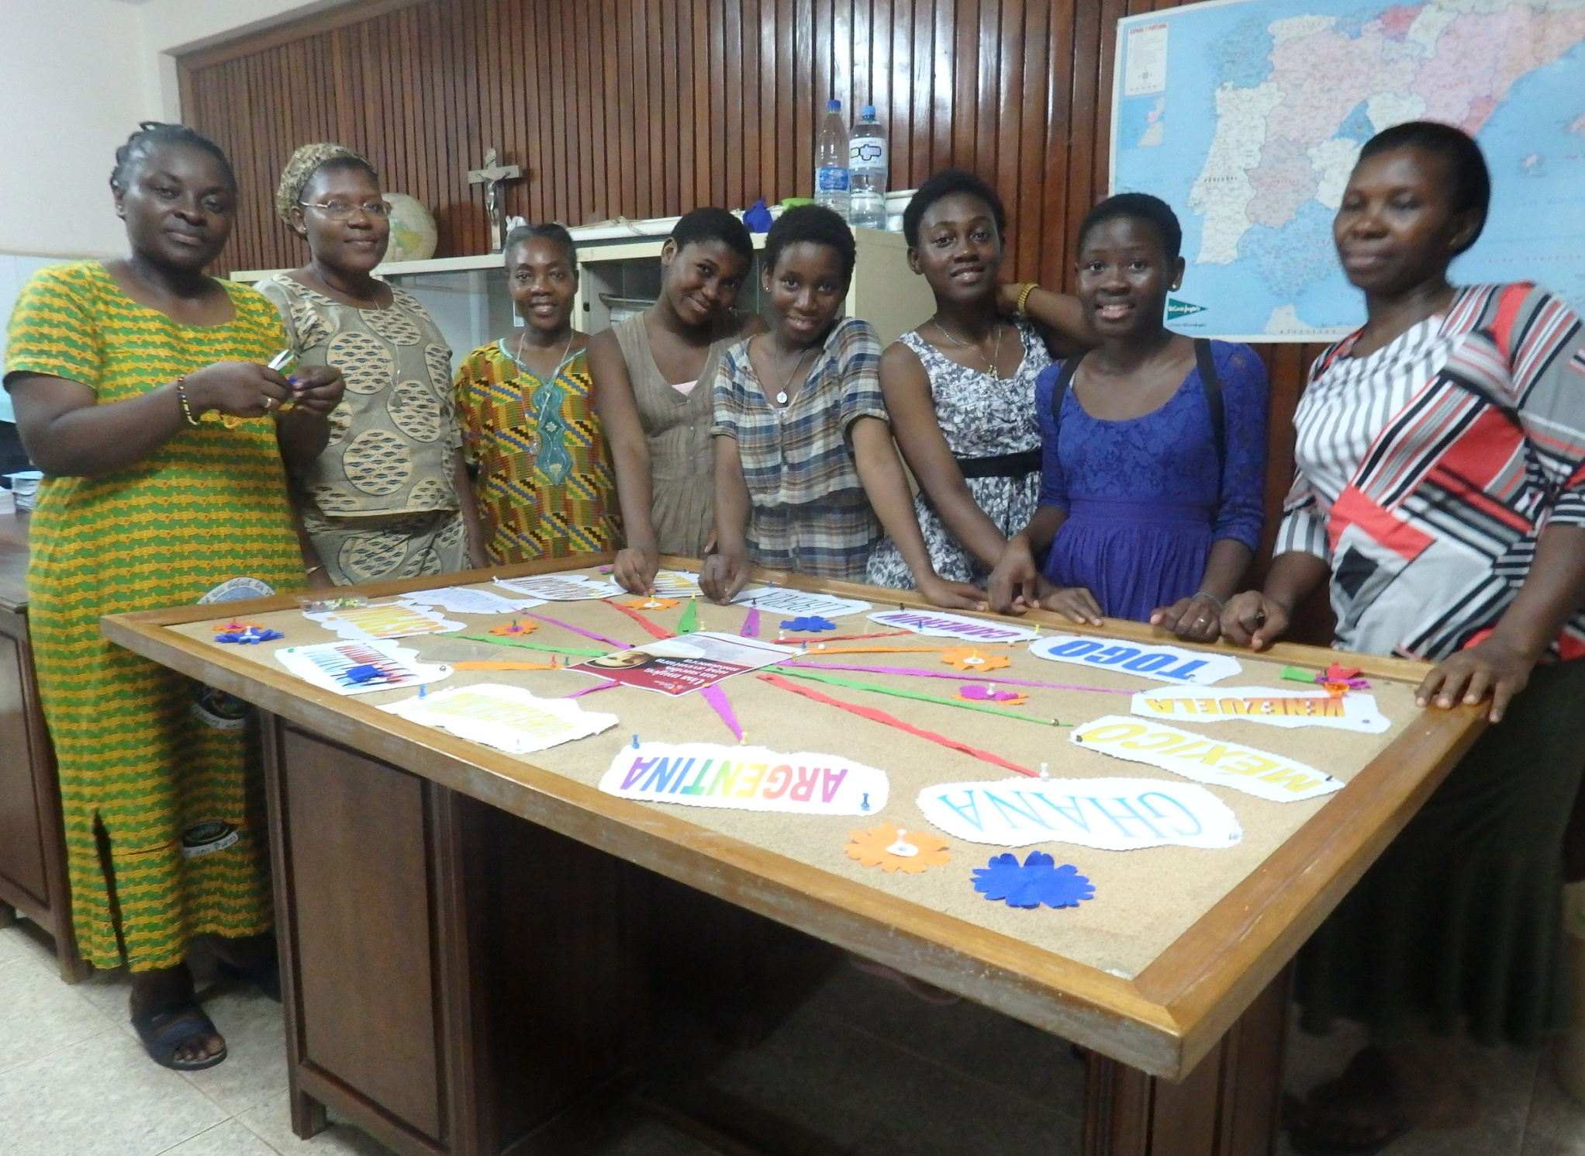

Slide 19
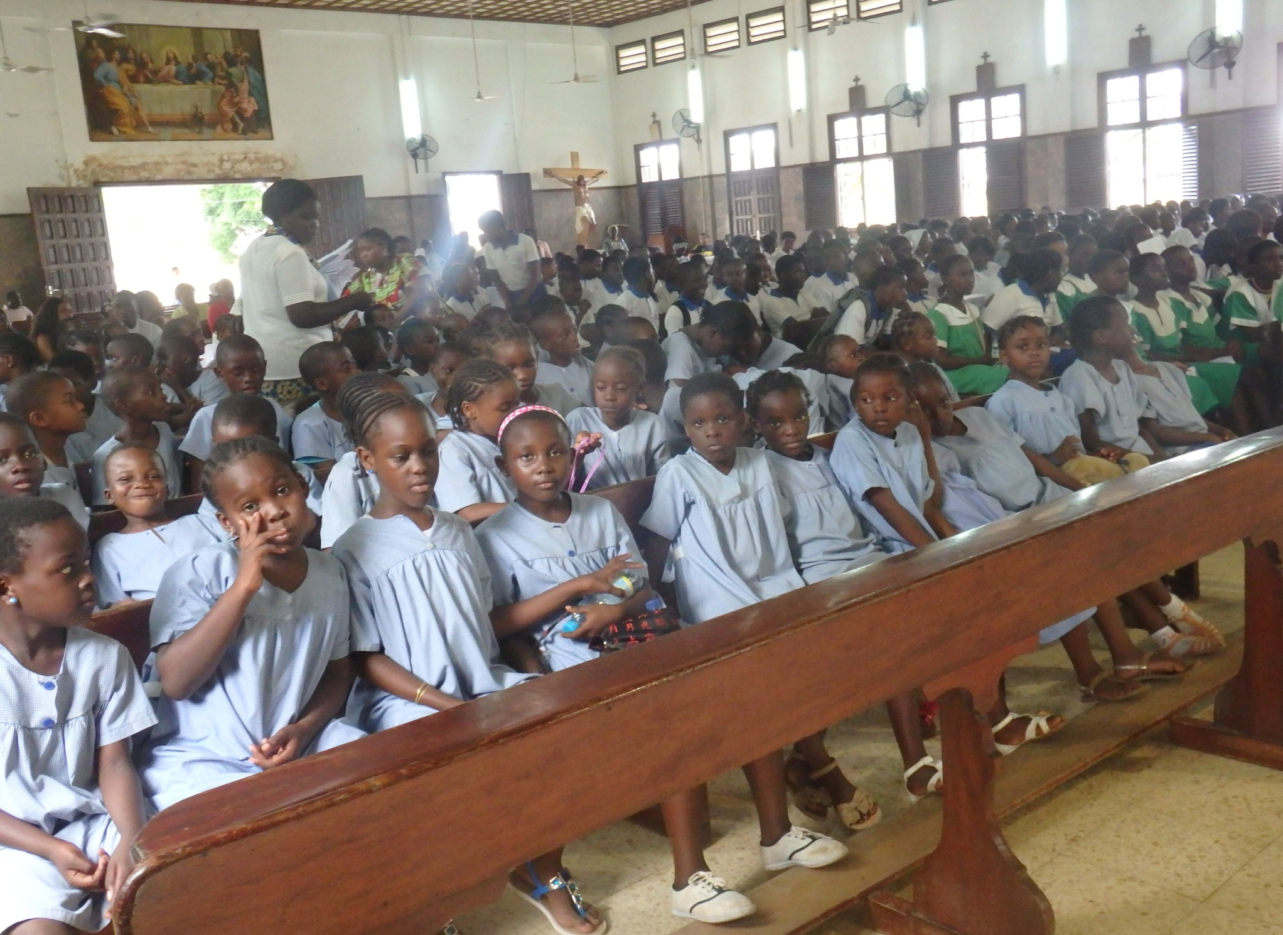

Slide 20
DIOS SIGUE LLAMANDO A JÓVENES A NUESTRAS PUERTAS

Slide 22
MUCHAS GRACIAS POR TODO Y ESTAMOS DISPUESTA A SEGUIR DANDO VIDA DESDE LA ESPIRITUALIDAD DE MADRE ALFONSA

